Slide 1
ĐẠI HỌC PHENIKAA • TRƯỜNG CÔNG NGHỆ THÔNG TIN PHENIKAA
BÁO CÁO ĐỒ ÁN CHUYÊN NGÀNH
HỆ THỐNG WEB PHENIKAA GPA PLANNER
Xây dựng Website hỗ trợ lập kế hoạch học tập và tính GPA cho sinh viên Phenikaa (PHENIKAA GPA PLANNER)
GIẢNG VIÊN HƯỚNG DẪN
SINH VIÊN THỰC HIỆN
TS. Trịnh Thanh Bình
Đỗ Nguyên Anh Vũ (23010334)
Nguyễn Phương Ngân (23010450)

Slide 2
THÀNH VIÊN & PHÂN CÔNG NHIỆM VỤ
Bảng phân chia công việc trong dự án
Phân mảng | Thành viên thực hiện | Nhiệm vụ & Chức năng đảm nhận
Frontend SPA | Đỗ Nguyên Anh Vũ | Thiết kế giao diện Dashboard, Trang tư vấn GPA, Mô phỏng học kỳ, Tra cứu môn học & Tích hợp SSE Progress bar.
Backend & Crawler | Nguyễn Phương Ngân | Xây dựng Flask API, Playwright Crawler bóc tách QLĐT, Xử lý SSO Microsoft, Thuật toán Knapsack & Xuất .ics lịch học.
Database & DevOps | Cả 2 thành viên | Cấu hình cấu trúc JSON User Storage, Đóng gói Docker Compose, Nginx Reverse Proxy & Kiểm thử 127 ca test.

Slide 3
MỤC LỤC BÁO CÁO
Cấu trúc nội dung trình bày
01
02
03
Tổng quan & Đặt vấn đề
Yêu cầu & Mô hình Use-case
Quy trình & Kiến trúc
Khó khăn khi tính GPA & Mục tiêu hệ thống.
4 Tác nhân chính & 11 ca sử dụng nghiệp vụ.
Activity Diagram & Mô hình phân tầng Flask.
04
05
06
Thuật toán & Quy chế
Thiết kế Lớp & Dữ liệu
Thực nghiệm & Kết luận
Knapsack xếp môn & Kiểm tra tốt nghiệp.
Sơ đồ Class Diagram & Cấu trúc lưu trữ.
Giao diện Web, 127 test pass & Hướng phát triển.

Slide 4
ĐẶT VẤN ĐỀ
Khó khăn của sinh viên trong quản lý học tập
Dữ liệu phân tán
Tính GPA thủ công
Rủi ro học vụ
Thông tin nằm rải rác trên Cổng QLĐT từ bảng điểm, chương trình học đến đăng ký học phần.
Khó tính toán chính xác điểm cần đạt ở các tín chỉ còn lại để đạt hạng Khá/Giỏi/Xuất sắc.
Dễ vi phạm ngưỡng học lại 5% gây hạ hạng tốt nghiệp hoặc vướng điều kiện tiên quyết.

Slide 5
MỤC TIÊU DỰ ÁN
Mục tiêu tổng quát & Yêu cầu chất lượng
Giao diện thân thiện
Trực quan hóa đồ thị tiến độ, điểm số & bảng tín chỉ.
Mục tiêu giải pháp
Tối ưu hóa lập kế hoạch
Tự động hóa đối chiếu dữ liệu QLĐT Phenikaa để đưa ra gợi ý lộ trình học tập cá nhân hóa chính xác và bảo mật tối đa.
Thuật toán xếp môn theo cường độ học tập mong muốn.
Không lưu mật khẩu QLĐT - Bảo mật tuyệt đối
Tích hợp Lịch tự động
Đăng ký đồng bộ với Google Calendar & Apple Calendar.

Slide 6
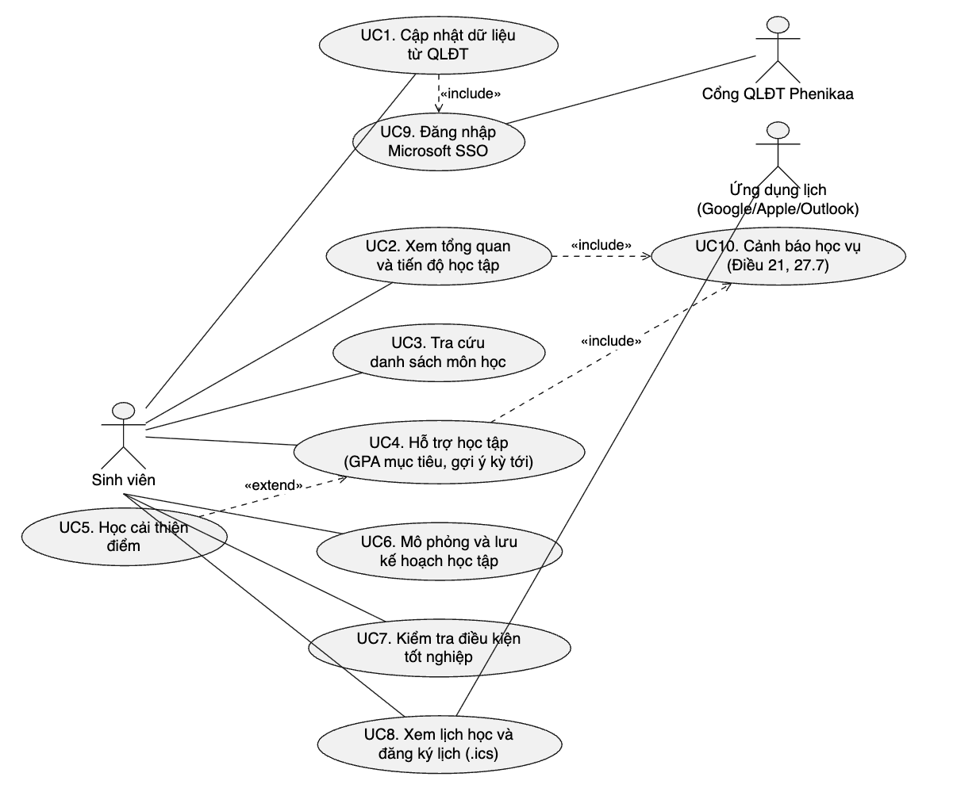
PHÂN TÍCH TÁC NHÂN & USE-CASE
Mô hình ca sử dụng (Use-Case Diagram)
TÁC NHÂN CHÍNH
Sinh viên Phenikaa
Đăng nhập SSO, xem tiến độ, lập kế hoạch, xuất lịch
HỆ THỐNG NGOẠI LAI
Cổng QLĐT Phenikaa
Cung cấp dữ liệu điểm & thời khóa biểu
DỊCH VỤ NGOẠI LAI
Google / Apple Calendar
Nhận luồng đồng bộ webcal:// .ics

Slide 7
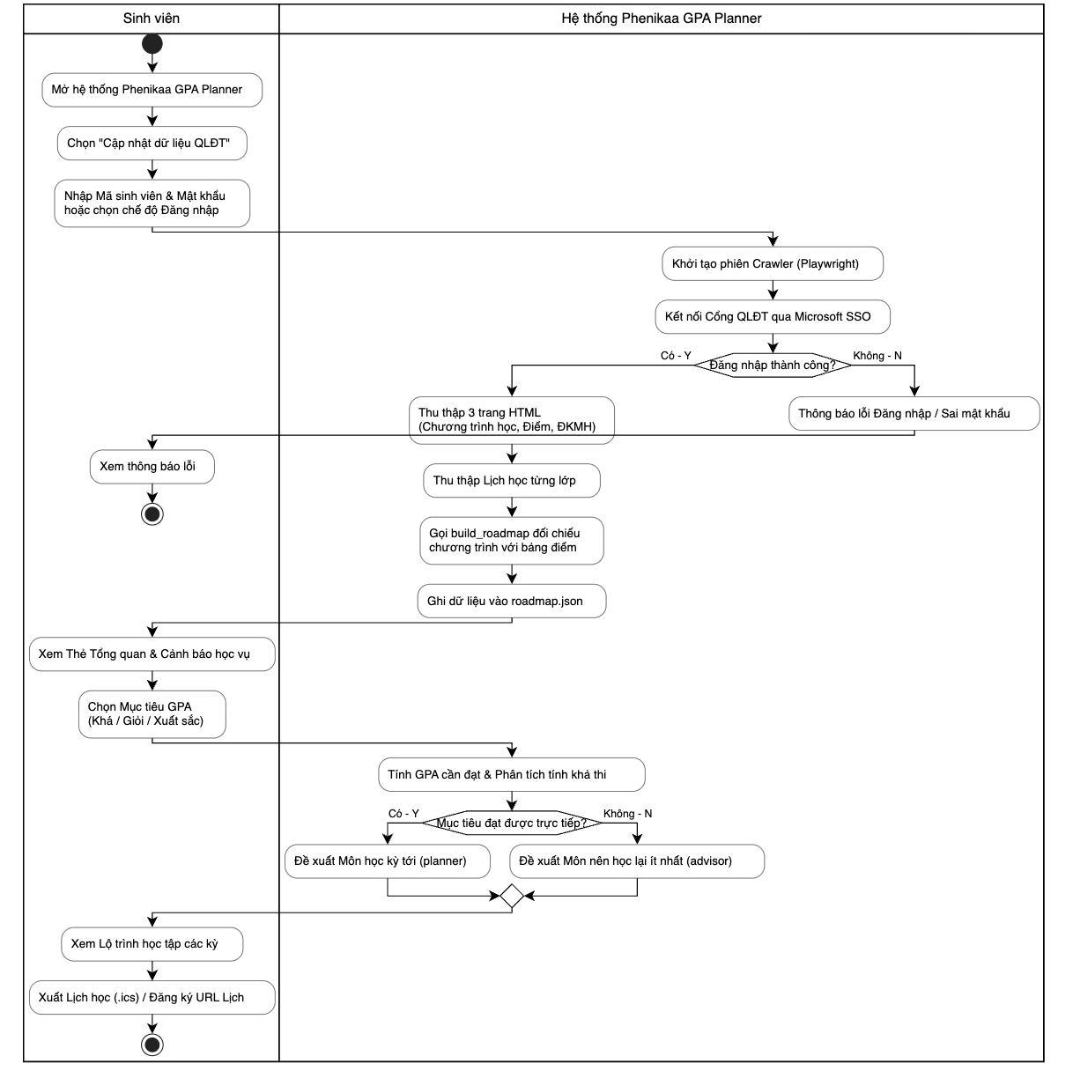
QUY TRÌNH NGHIỆP VỤ
Sơ đồ quy trình nghiệp vụ (Activity Diagram)

Slide 8
QUY TRÌNH NGHIỆP VỤ
Quy trình xử lý dữ liệu & Tư vấn kế hoạch
Bước 1: Kết nối QLĐT
Bước 2: Bóc tách
Bước 3: Phân tích
Bước 4: Xuất kết quả
Đăng nhập SSO
Playwright Crawl
Tính GPA & Ràng buộc
Gợi ý Lộ trình
Xác thực qua Microsoft Account Phenikaa Uni.
Thu thập điểm, CTĐT & Thời khóa biểu.
Đối chiếu quy chế học lại 5% & môn tiên quyết.
Xếp môn tối ưu & xuất file .ics lịch học.

Slide 9
KIẾN TRÚC HỆ THỐNG
Thành phần cấp cao & Mô hình phân tầng
Frontend
Giao diện Đơn trang (SPA) • HTML5 / CSS3 / JavaScript thuần • Kết nối REST API & SSE
Back-end Server
Flask API Framework • Gunicorn (1 worker, 24 luồng) • WebSocket Proxy (noVNC)
Tầng Nghiệp vụ (Hàm thuần)
Tiến trình Crawl & Kho dữ liệu
Advisor, Planner, Academic Simulator, Graduation Check, Class Schedule
Playwright Worker (Xvfb/noVNC) • Tệp JSON lưu theo client_id

Slide 10
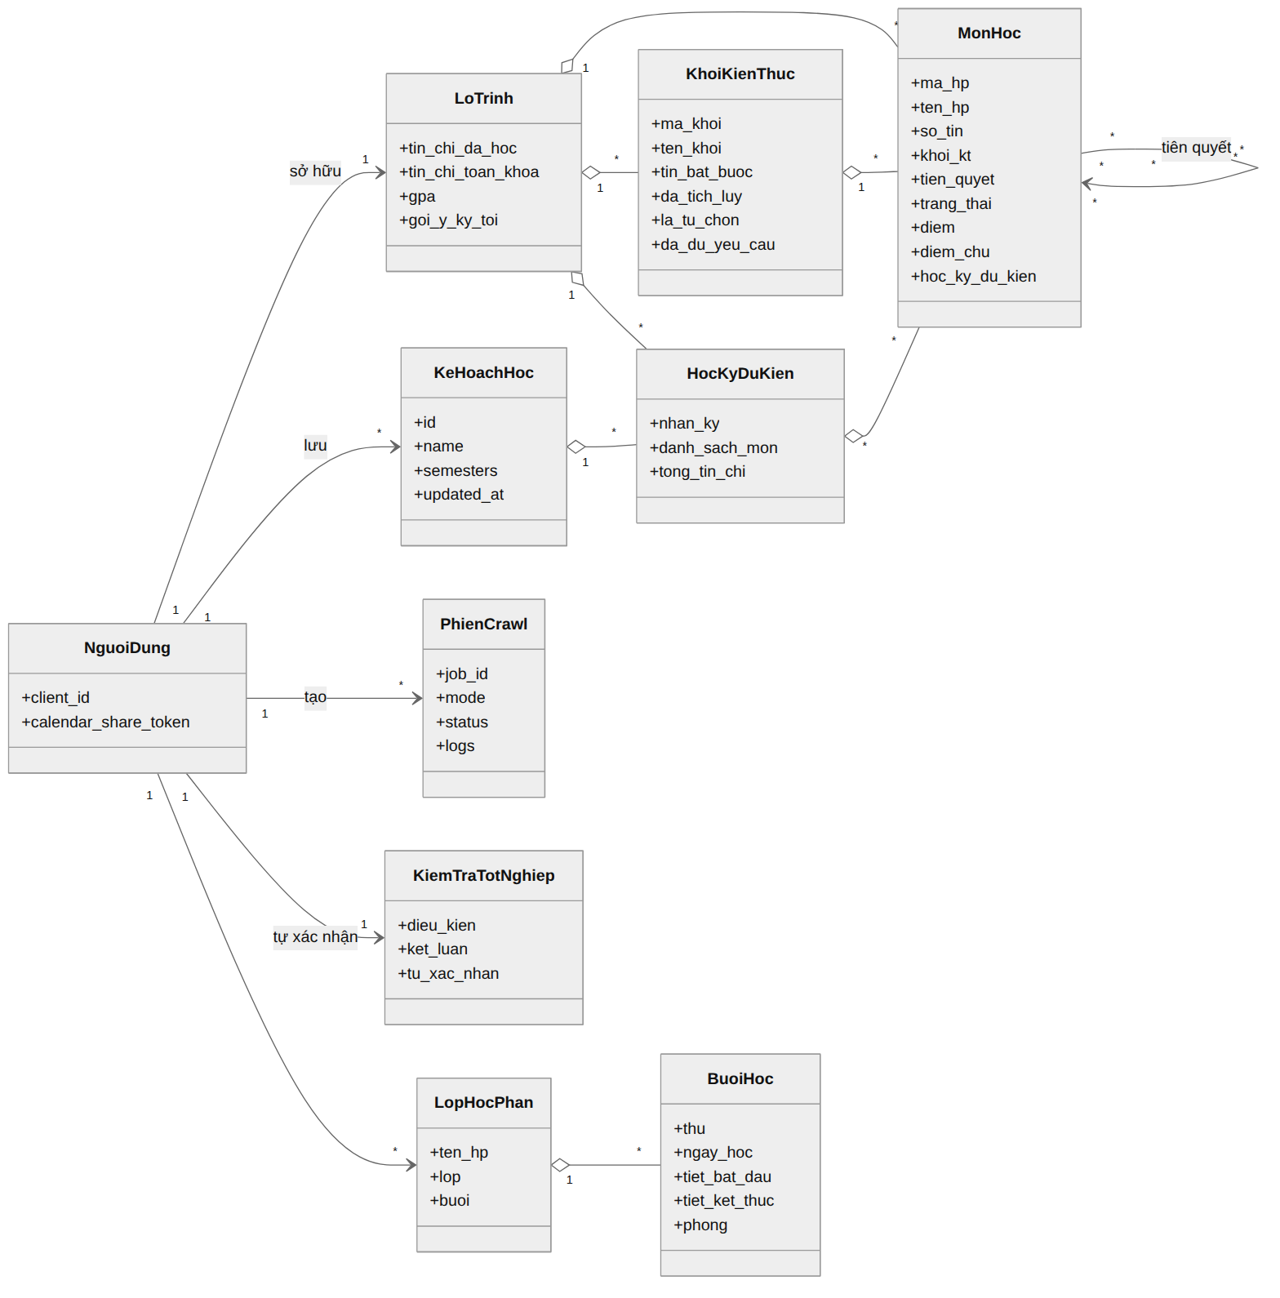
THIẾT KẾ PHẦN MỀM
Sơ đồ Lớp nghiệp vụ (Class Diagram)

Slide 11
PHÂN TÍCH ĐỘNG HỆ THỐNG
Các sơ đồ tuần tự (Sequence Diagrams)
Hệ thống bao gồm 8 sơ đồ tuần tự chính mô tả tương tác giữa User, Frontend SPA, Flask Backend API và Playwright Worker:
SEQ 01
SEQ 02
SEQ 03
SEQ 04
Đăng nhập SSO & Sync
Tra cứu Điểm & Tiến độ
Tư vấn GPA & Cải thiện
Lập kế hoạch Xếp môn
SEQ 05
SEQ 06
SEQ 07
SEQ 08
Kiểm tra Tốt nghiệp
Xuất tệp Lịch .ics
Stream SSE Nhật ký
Dọn dẹp Bộ nhớ Session

Slide 12
CHƯƠNG TRÌNH THỰC NGHIỆM
Demo Giao diện Hệ thống Web Thực tế
Trang Dashboard
Trang Tư vấn GPA
Trang Lộ trình Học tập
Hiển thị GPA tích lũy, số tín chỉ hoàn thành & biểu đồ phân bố điểm.
Chọn mốc Khá/Giỏi & xem đề xuất danh sách môn cần học lại tối ưu.
Mô phỏng kế hoạch xếp môn nhiều kỳ tương lai theo các mốc tín chỉ.

Slide 13
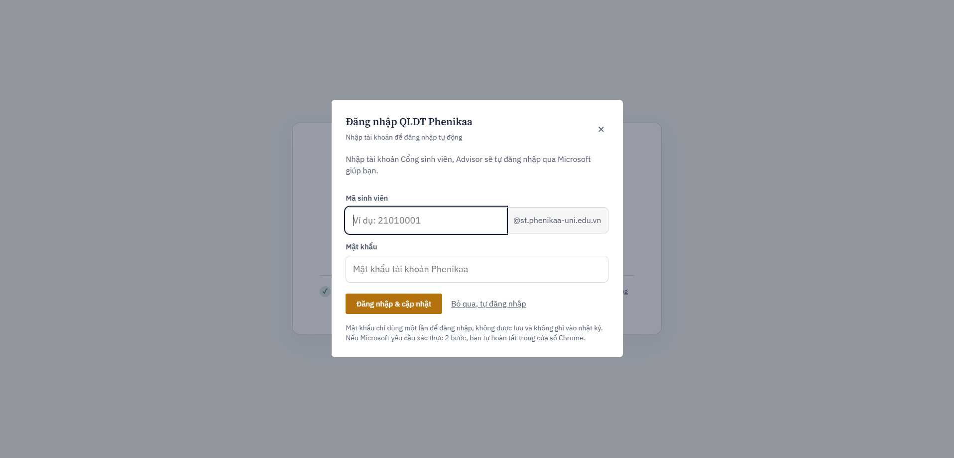

Giao diện cập nhật dữ liệu QLĐT

Slide 14
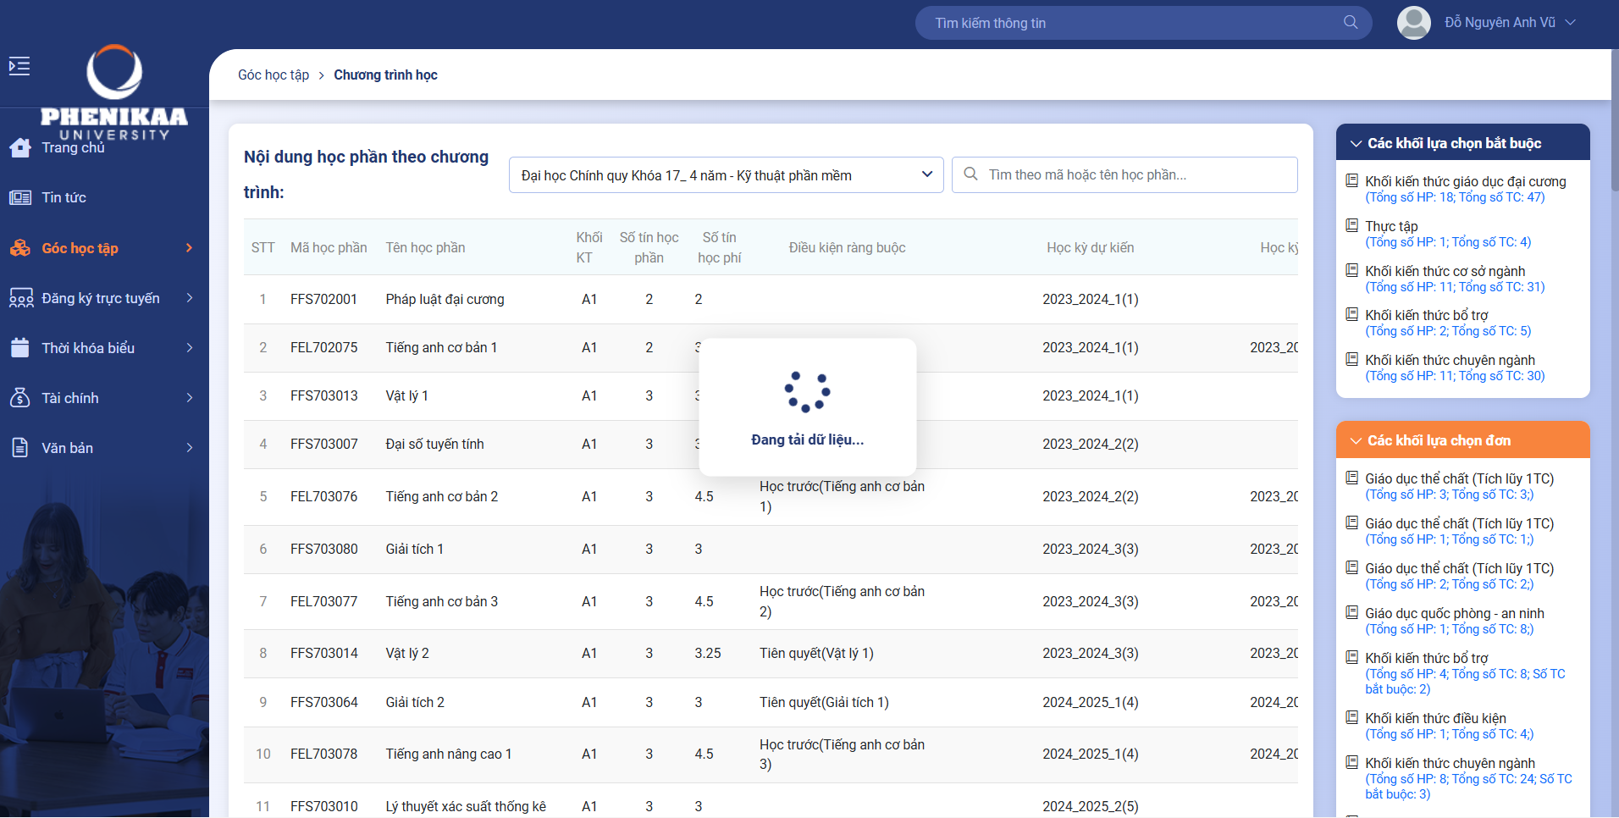
Giao diện đăng nhập trong chế độ remote

Slide 15
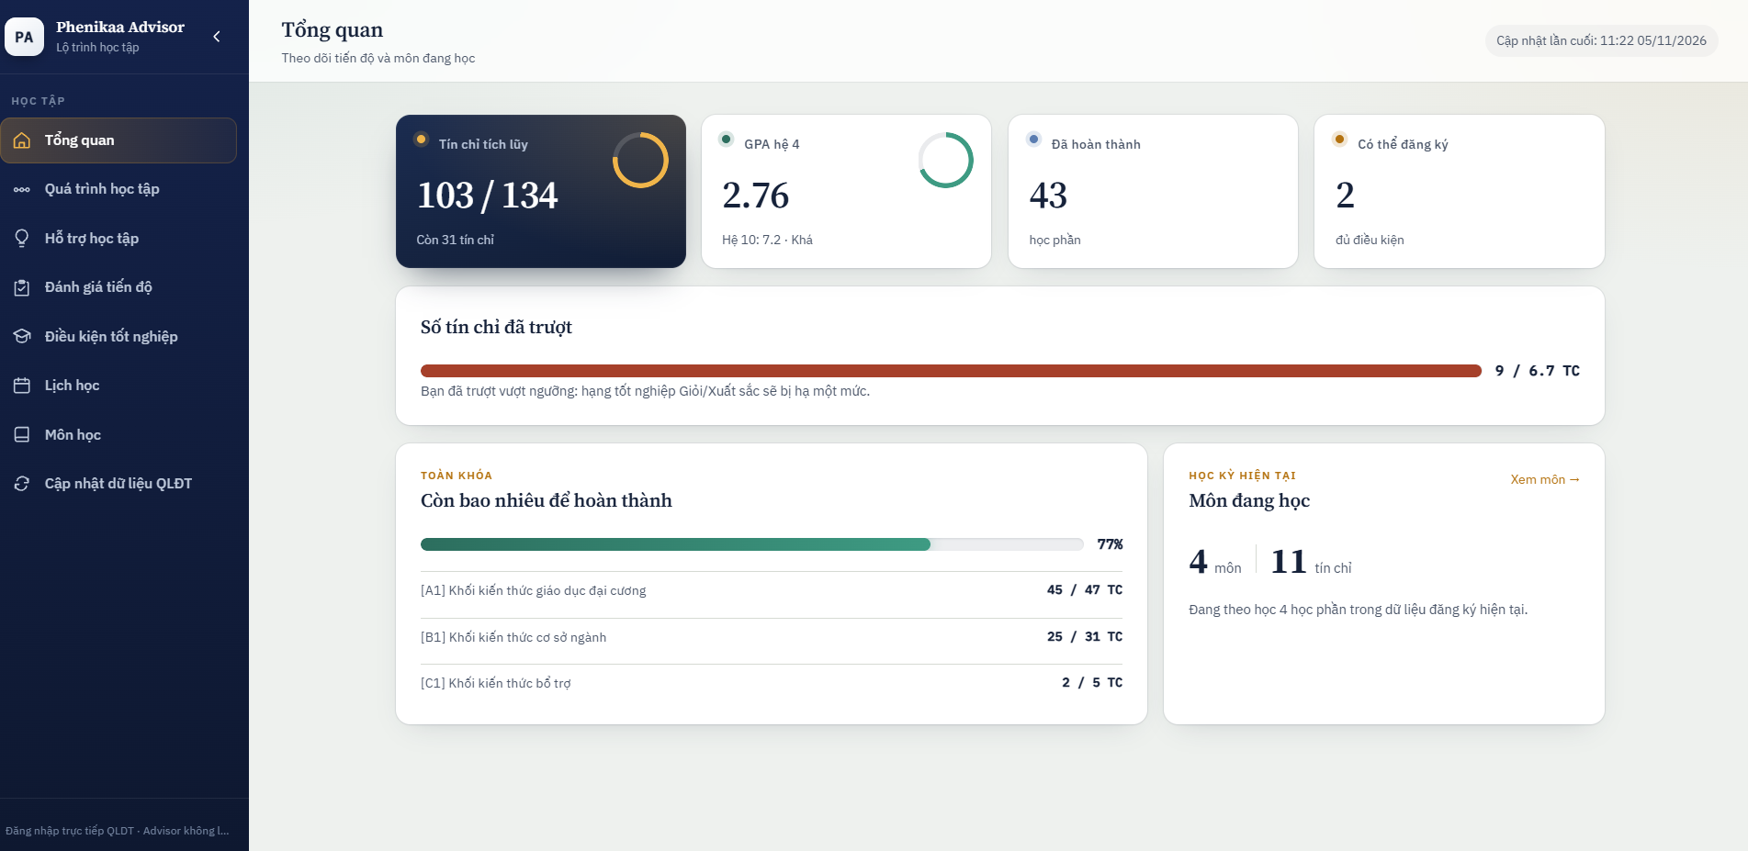
Giao diện tổng quan

Slide 16
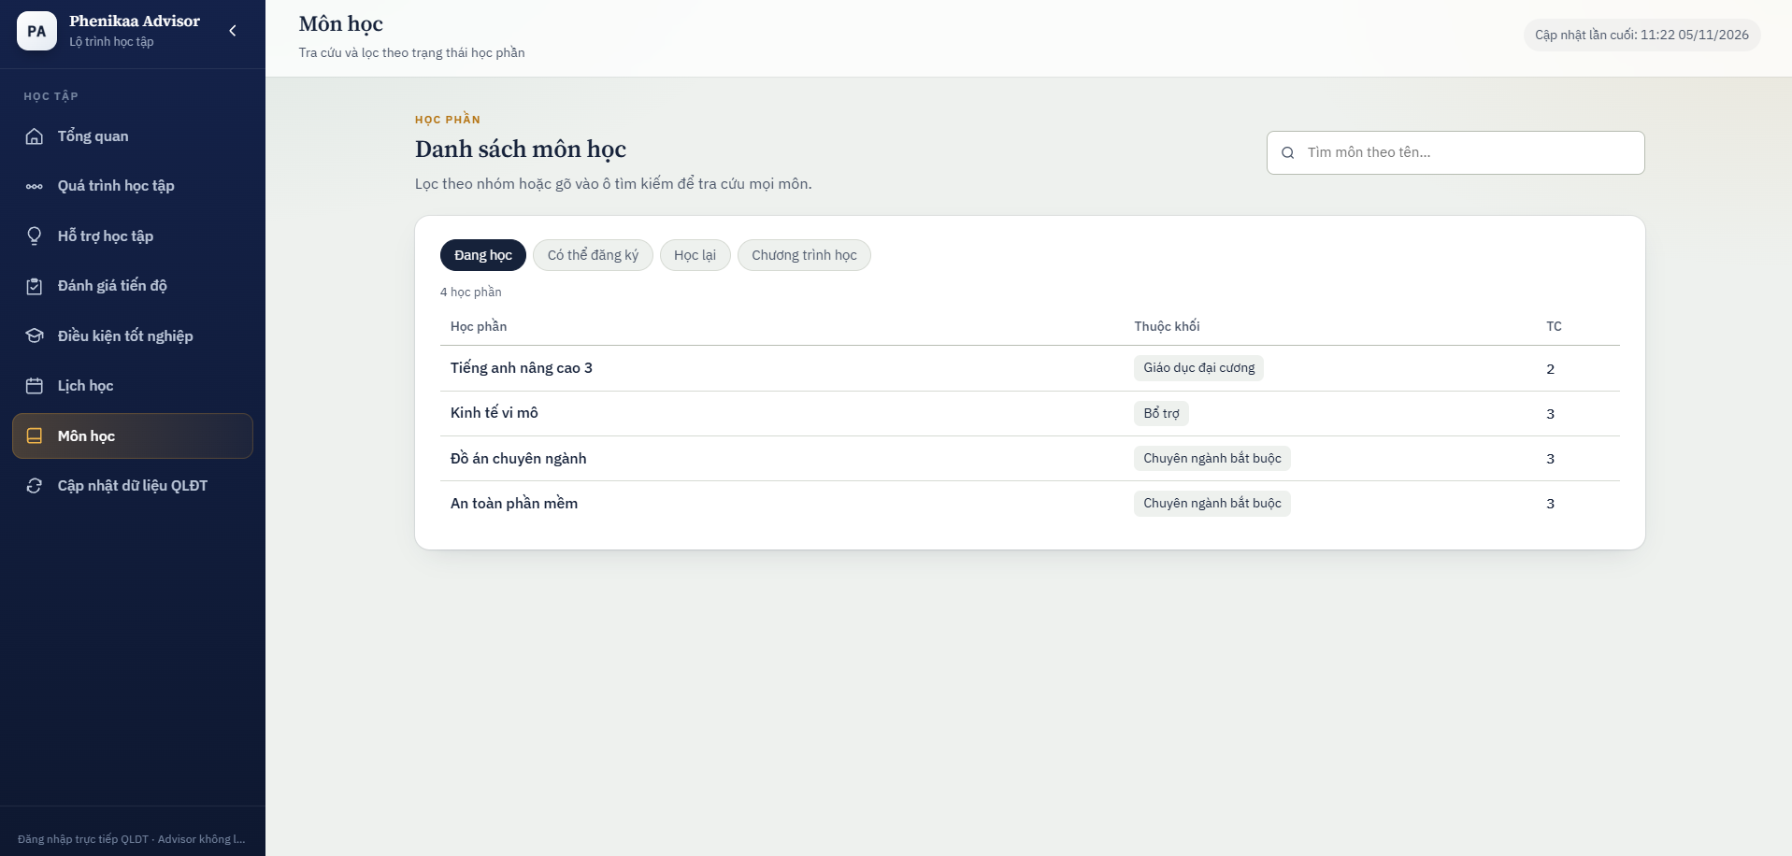
Giao diện danh sách môn học

Slide 17
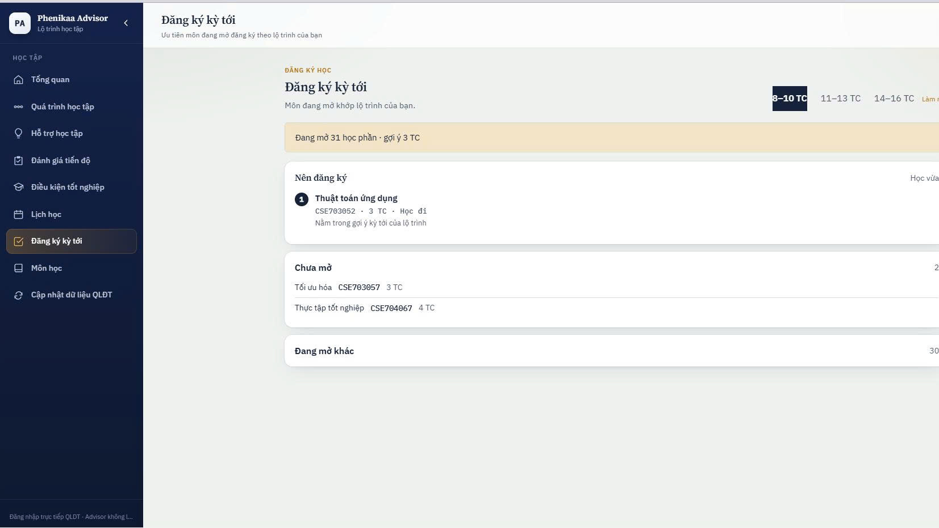
Giao diện gợi ý đăng kí kì tiếp theo

Slide 18
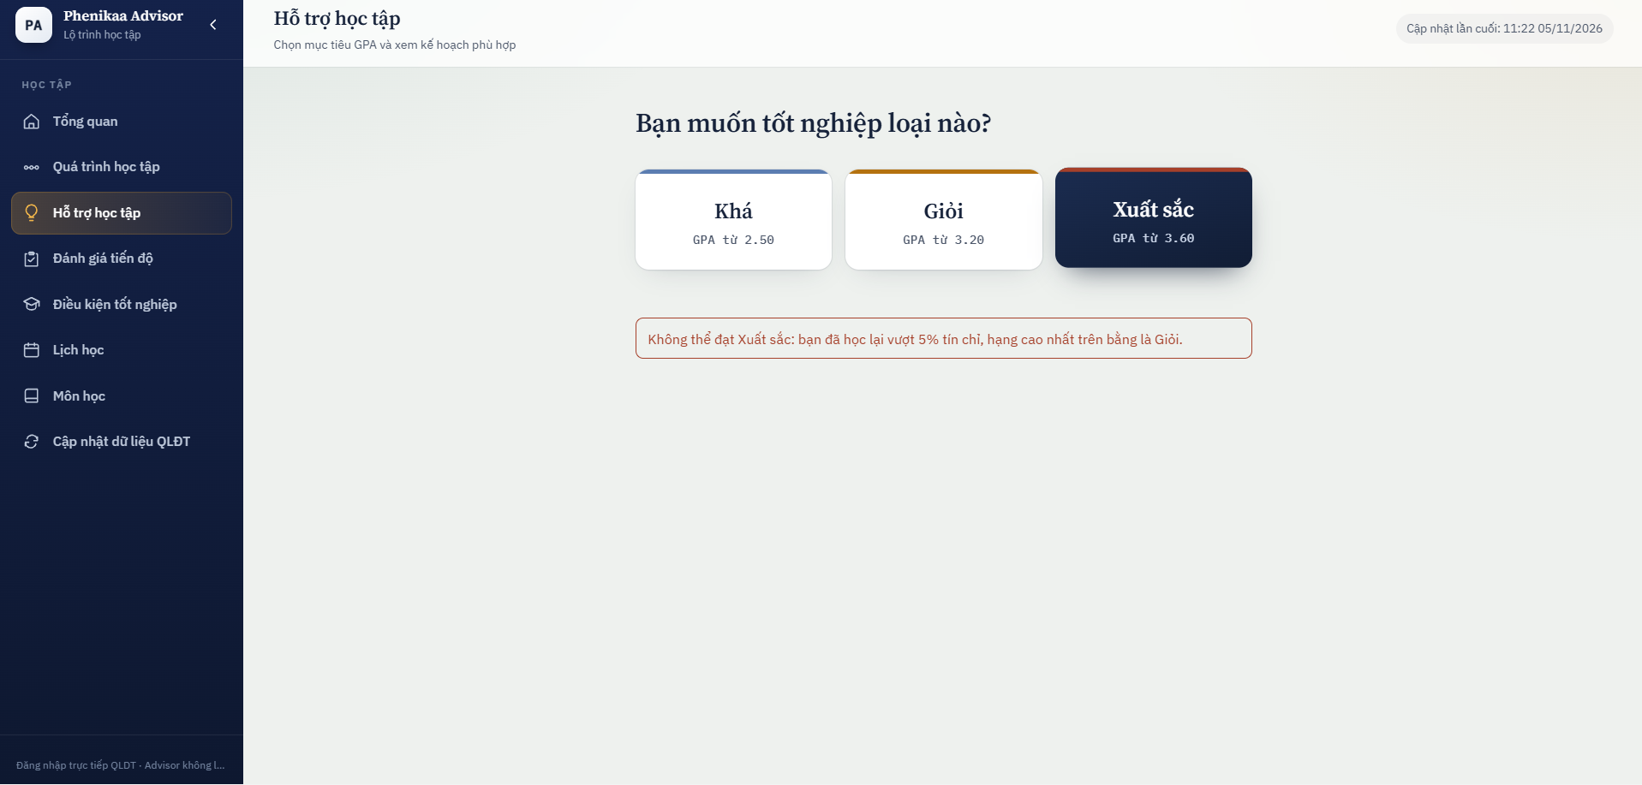
Giao diện chọn mục tiêu GPA

Slide 19
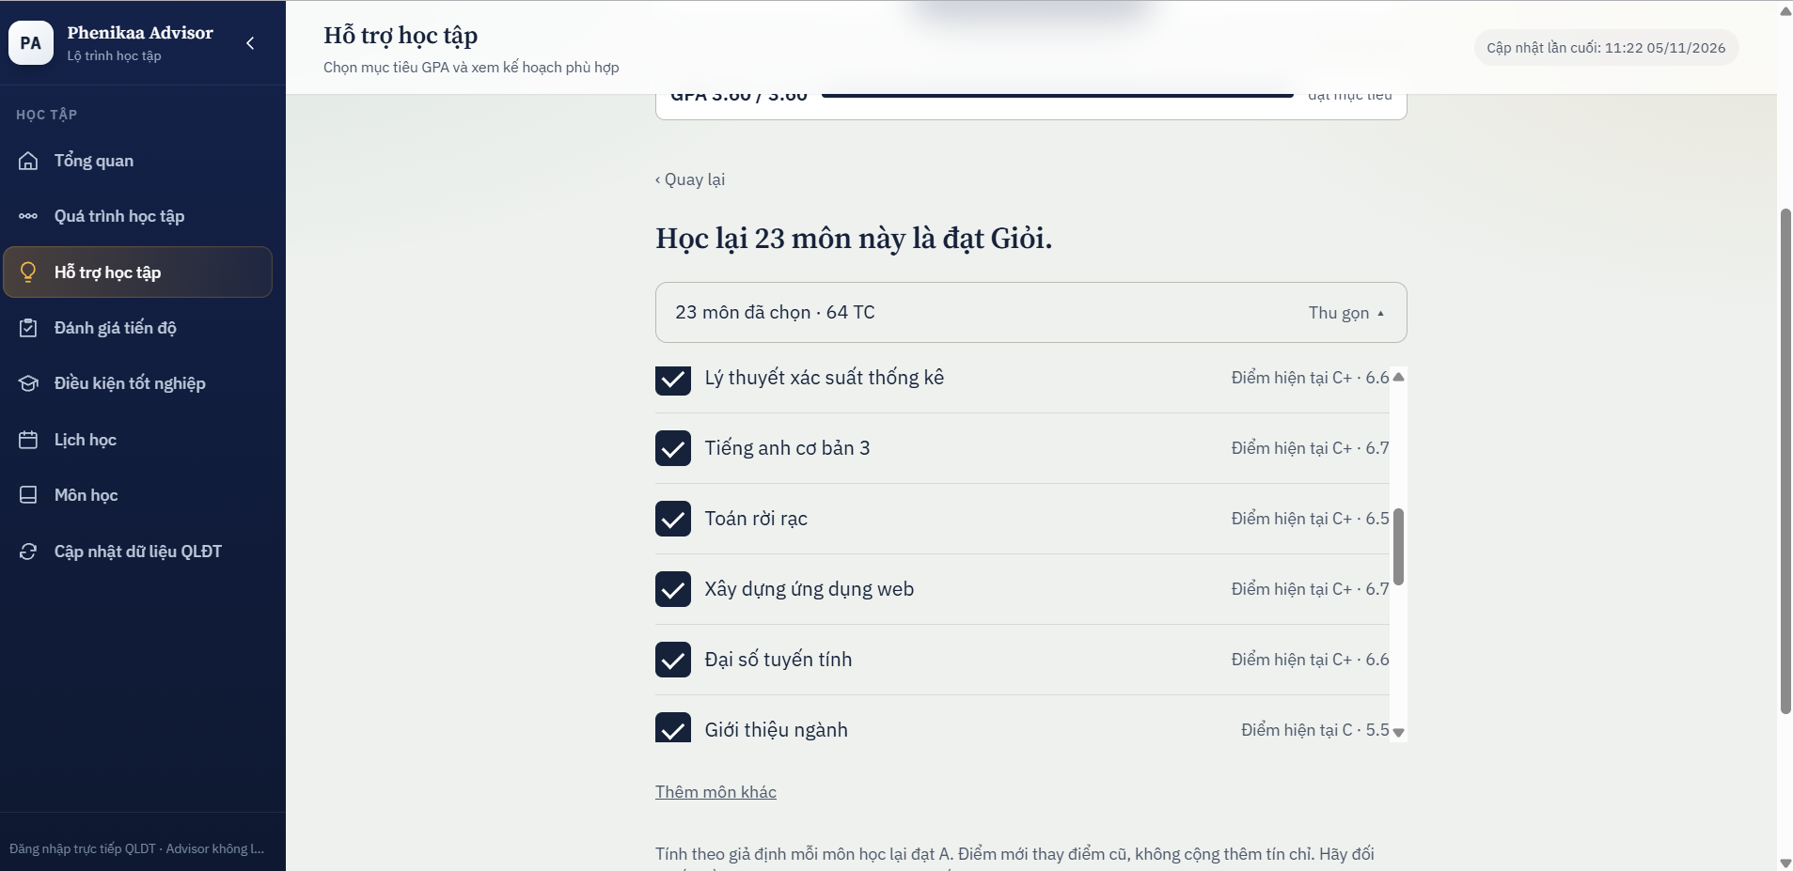
Giao diện kết luận và môn nên học lại

Slide 20
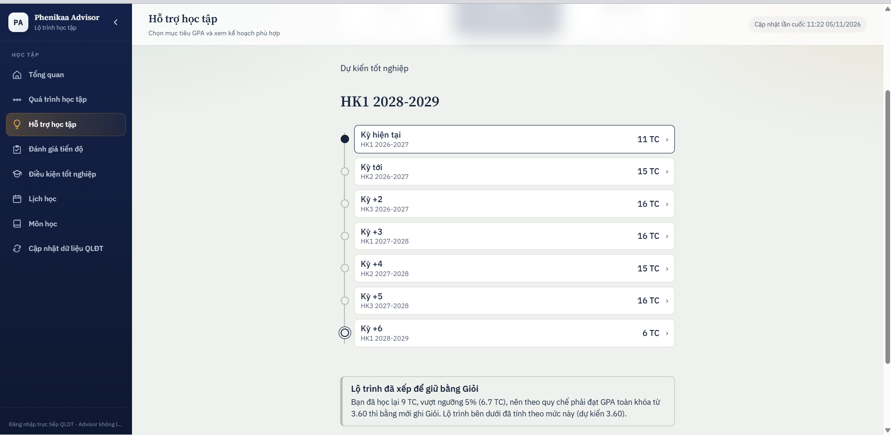
Giao diện lộ trình tốt nghiệp

Slide 21
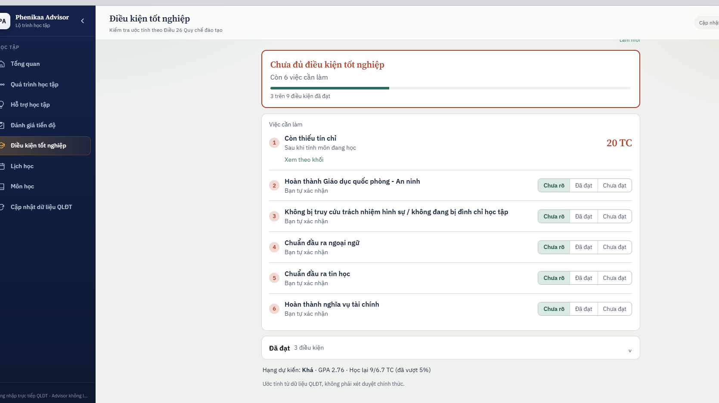
Giao diện điều kiện tốt nghiệp

Slide 22
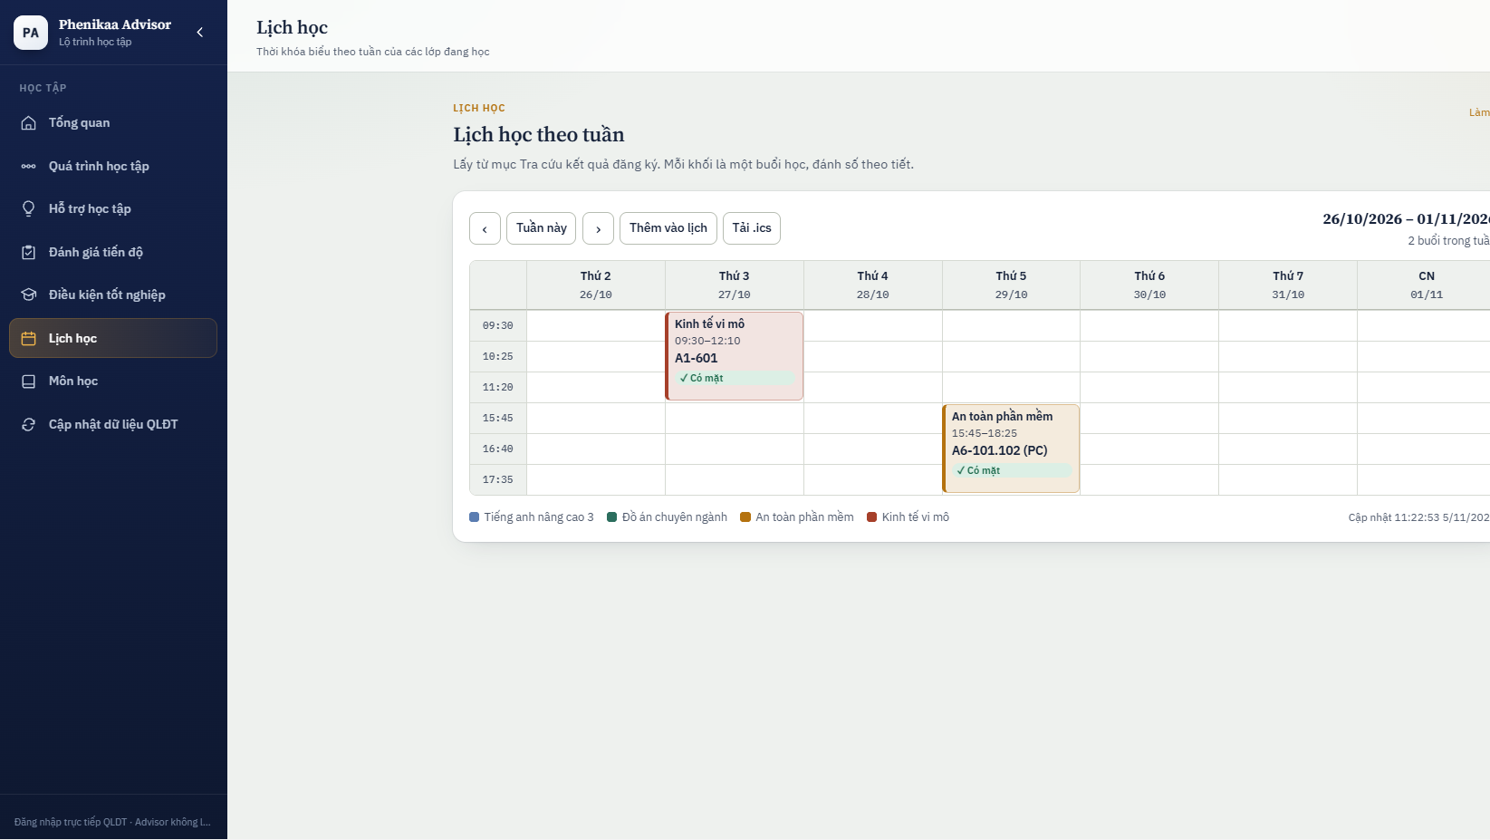
Giao diện lịch học

Slide 23
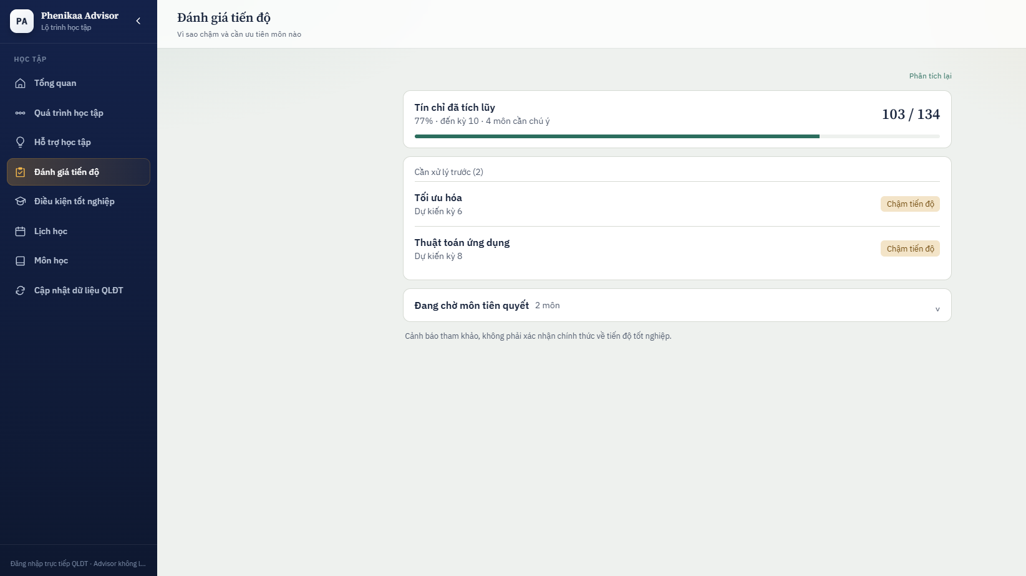
Đánh giá tiến độ

Slide 24
THANK YOU !

